Slide 1

HAK DAN KEWAJIBAN WARGA NEGARA
PUSAT PENYELENGGARA - MPK
PENDIDIKAN KEWARGANEGARAAN
UNIVERSITAS SRIWIJAYA
Dr. Hudaidah, M.Pd.

Slide 2
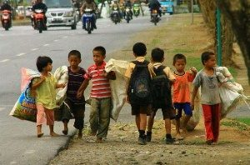
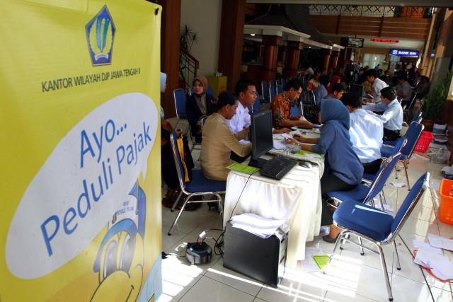
KASUS
APAKAH
HAK DAN KEWAJIBAN DARI MASYARAKAT
INDONESIA TELAH
TERLAKSANA
DENGAN BAIK ?

Slide 3
KONSEP DASAR HAK DAN KEWAJIBAN
Pengertian HAK
Hak adalah sesuatu yang mutlak menjadi milik kita dan penggunaanya tergantung kepada kita sendiri.
Menurut Prof. Dr. Notonagoro:
Hak adalah kuasa untuk menerima atau melakukan suatu yang semestinya diterima atau dilakukan melulu oleh pihak tertentu dan tidak dapat oleh pihak lain manapun juga yang pada prinsipnya dapat dituntut secara paksa olehnya.

Slide 4
KONSEP DASAR HAK DAN KEWAJIBAN
Pengertian KEWAJIBAN
Kewajiban adalah sesuatu yang harus dilakukan dengan penuh rasa tanggung jawab.
Menurut Prof. Dr. Notongoro:
Wajib adalah beban untuk memberikan sesuatu yang semestinya dibiarkan atau diberikan melulu oleh pihak tertentu tidak dapat oleh pihak lain manapun yang pada prinsipnya dapat dituntut secara paksa oleh yang berkepentingan.
Kewajiban adalah sesuatu yang harus dilakukan.

Slide 5
HAK WARGA NEGARA INDONESIA
Hak warga negara tercantum dalam UUD 1945 meliputi hak
dalam bidang agama, hukum, sosial dan budaya, ekonomi
pendidikan, iptek, politik, pemerintahan, kesehatan, pertahanan
dan keamanan.

Slide 6
LANDASAN HAK DAN KEWAJIBAN
PASAL 27
(1) Segala warga Negara bersamaan kedudukannya di dalam hukum dan pemerintahan dan wajib menjunjung hukum dan pemerintahan itu dengan tidak ada kecualinya.
Hak : Untuk diperlakukan yang sama di dalam hukum dan pemerintahan
Kewajiban : Menjunjung hukum dan pemerintahan.

Slide 7
LANDASAN HAK DAN KEWAJIBAN
PASAL 28
Kemerdekaan berserikat berkumpul, mengeluarkan pikiran dengan lisan
dan tulisan dan sebagainya di tetapkan dengan undang-undang.
Hak : Mengeluarkan pikiran (berpendapat berserikat dan berkumpul)
Kewajiban : Untuk memiliki kemampuan beroganisasi dan melaksanakan
aturan-aturan lainnya, diantaranya: Semua organisasi harus berdasarkan
Pancasila sebagai azasnya, semua media pers dalam mengeluarkan pikiran
(pembuatannya selain bebas harus pula bertanggung jawab dan sebagainya)

Slide 8
LANDASAN HAK DAN KEWAJIBAN
PASAL 28 A
Setiap orang berhak untuk hidup serta mempertahankan hidup dan kehidupannya.
Hak : Setiap orang berhak untuk hidup
Kewajiban : Setiap orang harus mempertahankan hidup dan kehidupannya.
PASAL 28 B
(1). Setiap orang berhak membentuk keluarga dan melanjutkan keturunan melalui perkawinan yang sah.
Hak : Setiap orang berhak membentuk keluarga.
Kewajiban : Melanjutkan keturunan melalui perkawinan yang sah.
(2). Setiap orang berhak atas kelangsungan hidup, tumbuh dan berkembang serta berhak atas perlindungan dari kekerasan diskriminasi.
Hak : Setiap orang berhak atas kelangsungan hidup, tumbuh dan berkembang, serta berhak atas perlindungan dari kekerasan dan diskriminasi
Kewajiban : Melindungi anak dalam kekerasan dan diskriminasi yang menimpa anak tersebut.

Slide 9
PELANGGARAN HAK
Pelanggaran hak warga negara adalah tindakan aparat negara yang melanggar atau tidak memberikan apa yang menjadi hak warga negara
Contoh :
1. Tidak mendapatkan persamaan hukum
2. Dilarang Mengeluarkan pendapat
3. Tidak mendapatkan Kesempatan Memilih
4. Tidak mendapatkan pengajaran
5. Tidak mendapatkan pendidikan

Slide 10
PENGINGKARAN KEWAJIBAN
Pengingkaran kewajiban adalah pengingkaran warga negara terhadap kewajiban yang ditentukan
pemerintah
Contoh :
1. Tidak membayar pajak
2. Melawan hukum
3. Tidak menjaga ketertiban
4. Melanggar aturan yang berlaku
5. Tidak ikut mempertahankan NKRI

Slide 11
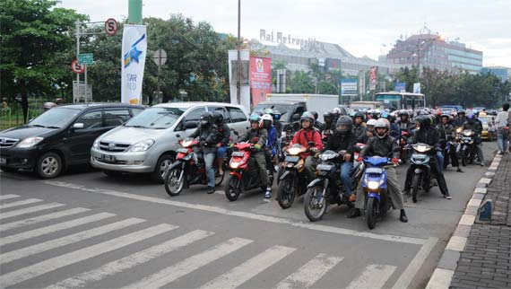
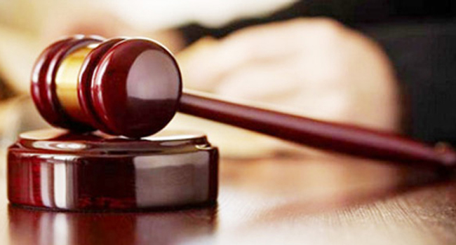
KEWAJIBAN WARGA NEGARA INDONESIA
Wajib menaati hukum dan pemerintahan
Kewajiban warga negara juga
tercantum dalam UUD 1945.
Yang termasuk kewajiban
warga negara Indonesia,antara lain;

Slide 12
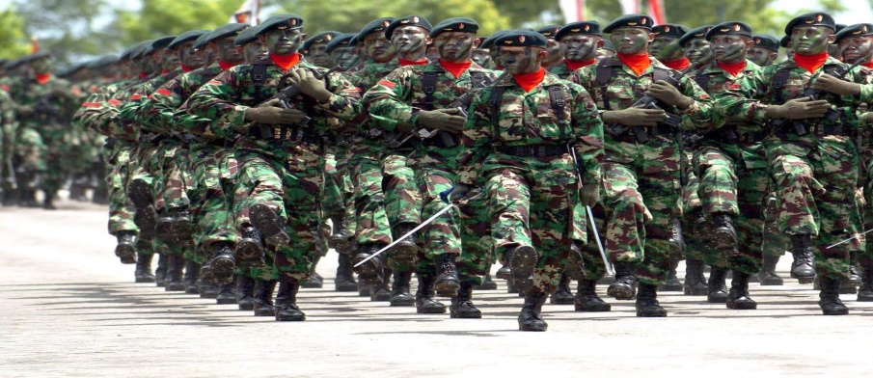
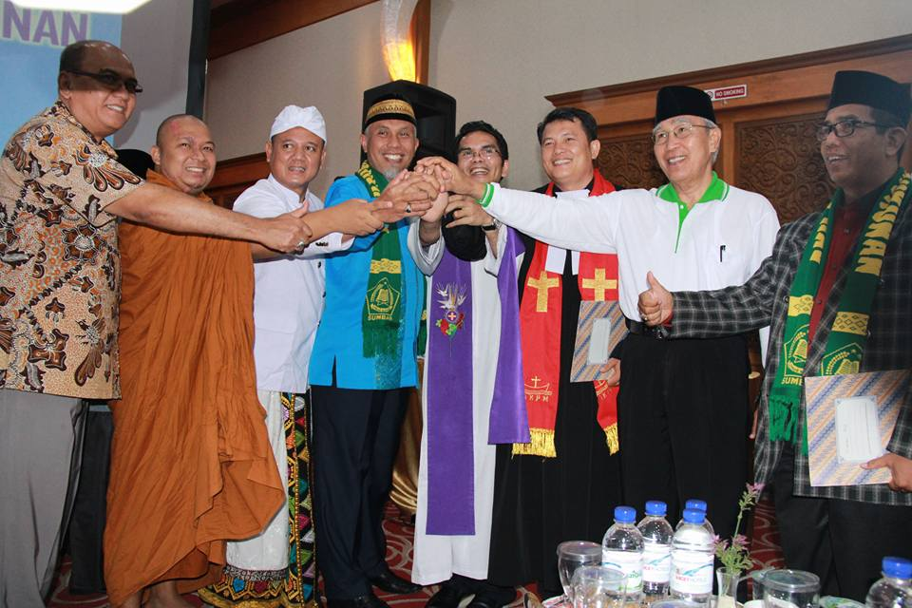
KEWAJIBAN WARGA NEGARA INDONESIA
Wajib ikut serta dalam upaya pembelaan negara
Kewajiban warga negara juga
tercantum dalam UUD 1945.
Yang termasuk kewajiban
warga negara Indonesia,antara lain;
Wajib menghormati hak asasi manusia orang lain

Slide 13
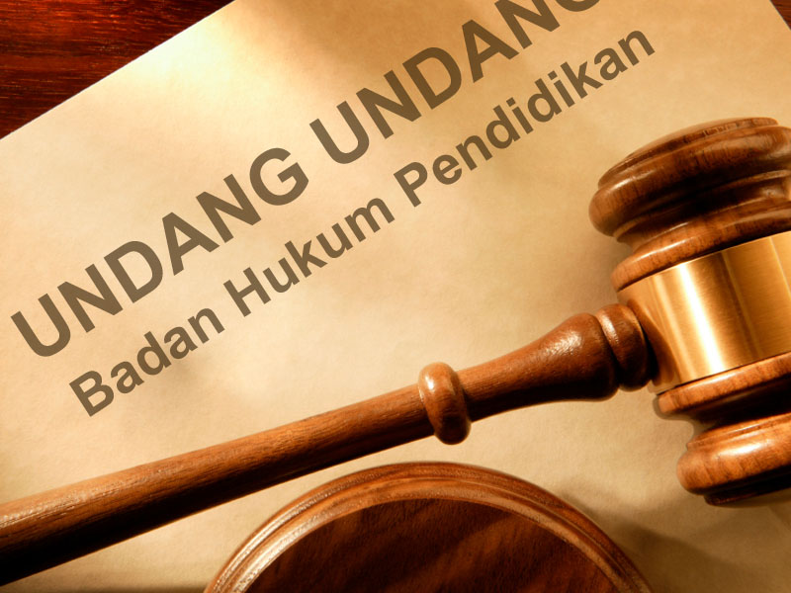

KEWAJIBAN WARGA NEGARA INDONESIA
Wajib tunduk kepada pembatasan yang
ditetapkan dengan undang-undang
Kewajiban warga negara juga
tercantum dalam UUD 1945.
Yang termasuk kewajiban
warga negara Indonesia,antara lain;
Wajib ikut serta dalam usaha pertahanan dan
keamanan negara

Slide 14
URGENSI HAK DAN KEWAJIBAN
BAGI KELANGSUNGAN HIDUP BANGSA
Dengan adanya hak dan kewajiban dalam kehidupan berbangsa akan tercapai hubungan selaras, serasi, dan seimbang antara individu dan masyarakat.
Terjalin hubungan yang harmoni antara warga negara dan pemerintah karena berjalannya hak dan kewajiban.

Slide 15
URGENSI HAK DAN KEWAJIBAN
BAGI KELANGSUNGAN HIDUP BANGSA
Terciptanya keharmonisasian didalam negara karena adanya hak dan kewajiban.
Agar terciptanya kesinambungan antara kepentingan rakyat dalam pemenuhan hak dan kewajibannya oleh negara.

Slide 16

TERIMAKASIH

